Slide 1
Bases de Datos Deductivas y
Móviles

Slide 2
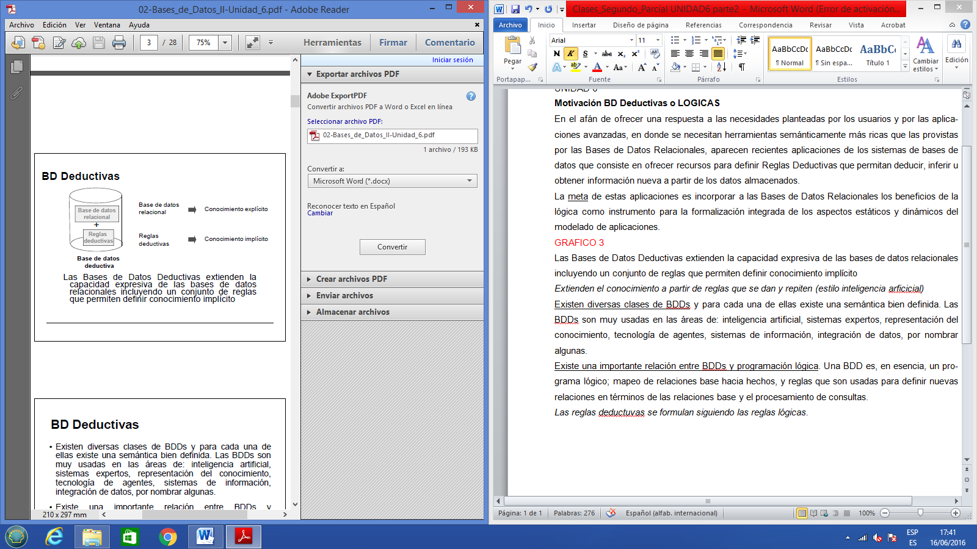
Bd deductivas
CARACTERÍSTICAS
Expandir la capacidad expresiva de las bases de datos relacionales
Infieren información.
BD Extensional: HECHOS
BD Intencional: REGLAS
Permiten recursividad

Slide 3
VENTAJAS
Expresar consultas por medio de reglas lógicas
Permite consultas recursivas y negaciones estratificadas
Soportan objetos y conjuntos complejos
Proporciona métodos de optimización
Especifica qué se tiene que hacer y no cómo
desventajas
Regla de deducción vs. regla de coherencia
Replantear correctamente convenciones habituales de las BD
Posibilidad de caer en bucles infinitos

Slide 4
Implementación - prolog
Creación de BD relacional en PostgreSQL
Conexión de Prolog con la BD por medio de ODBC para crear los hechos.
CONCURRENCIA
Por parte de la BD relacional
Solo se realizan consultas
Nivel de aislamiento y bloqueos: dependen de la BD utilizada
Se trabaja con una regla a la vez

Slide 5
IMPLEMENTACIONES EXITOSAS
DADM (Deductive Argumented Data Management)
Ayudante de gestión
Estrategias inteligentes de acceso a BD
Ayuda a ejecutivos para la toma de decisiones
VALIDITY
1° implementación de una base de datos deductiva orientada a objetos
Previa revisión de los sistemas deductivos LDL y CORAL
Capacidades deductivas BD Lógicas + Manipulación de objetos complejos

Slide 6
LDL (Logic Data Language)
Objetivo: Extender el modelo relacional combinando los aspectos más favorables de las bases de datos relacionales con las capacidades expresivas de Prolog y las funcionalidades generales de cualquier DBMS
Implementación actual en UNIX
Diferencias con Prolog:
Reglas compiladas en el contexto de LDL
En tiempo de compilación, la tabla de hechos es actualizada libremente
No sigue las resoluciones y técnicas de unificaciones que son utilizadas en Prolog
Más simple

Slide 7
RECOMENDACIONES
Organizaciones médicas: inferir enfermedades y tratamientos
Meteorología: deducir comportamientos de la naturaleza
Economía: deducir medidas económicas a aplicar
Sitio web de Amazon: inferir recomendaciones
Videojuegos, inteligencia artificial, sistemas expertos, etc.

Slide 8
Bd móviles
CARACTERÍSTICAS
Es un sistema distribuido que soporta conectividad móvil.
Posee todas las capacidades de un sistema de base de datos.
Permiten que los usuarios puedan acceder a la información almacenada en un lugar físicamente diferente haciendo uso de conexiones inalámbricas.
Brinda libertad al usuario para manipular la información de forma remota.

Slide 9
EJEMPLOS
SQL Anywhere Server: sistema gestor de bases de datos relacionales para los sistemas de bases de datos móviles.
Ultralite: sistema gestor de bases de datos que puede embeberse en dispositivos móviles.
Mobilink: tecnología de telecomunicación para el intercambio de datos entre bases de datos.

Slide 10
VENTAJAS
Proporcionan movilidad
Mercado potencial bastante amplio para este tipo de BD
Poseen un gran ámbito de aplicación porque cualquier base de datos relacional puede ampliarse
DESVENTAJAS
Dependencia de las redes de comunicación.
Más costoso asegurar la consistencia y coherencia de los datos.
Los fallos de transmisión de datos deben solucionarse y detectarse de forma eficiente para que no produzcan errores en la información tratada.

Slide 11
SQLite
CARACTERÍSTICAS
Sistema de gestión de bases de datos relacional, contenido en una pequeña biblioteca
Proyecto de dominio público
Implementa la mayor parte del estándar SQL-92
La biblioteca SQLite se integra en el programa.
La base de datos se guarda como un fichero en la máquina host.
El programa utiliza las funcionalidades de SQLite a través de llamadas simples a subrutinas y funciones.
Se reduce la latencia en el acceso a la base de datos, debido a que las llamadas son más eficientes que la comunicación entre procesos.
No es portable a otras bases de datos SQL.

Slide 12
UTILIZADO EN MUCHAS APLICACIONES
Adobe Photoshop Elements
Mozilla Firefox
Varias aplicaciones de Apple
Navegador Opera
Skype
SQLFilter
Kodi (XBox Media Center)
Es adecuado para sistemas integrados como:
Android
BlackBerry
Windows Phone
Google Chrome
iOS
Firefox OS

